Slide 1
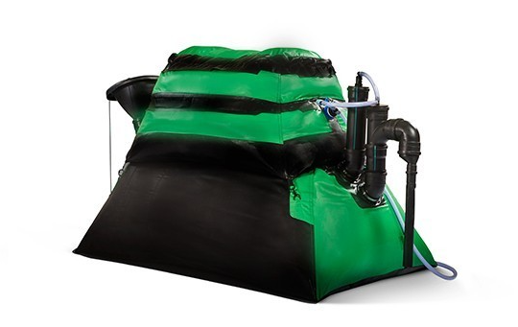
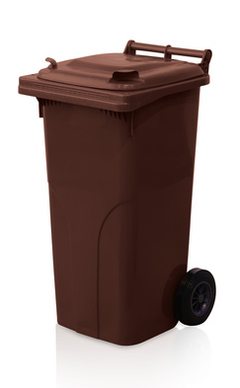
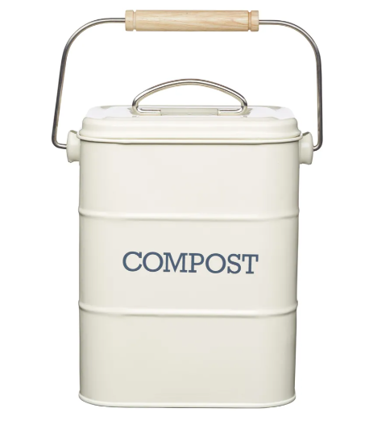
Organický odpad – Kam s ním?
Marek Jelínek marekjelinek@ftz.czu.cz

Slide 2
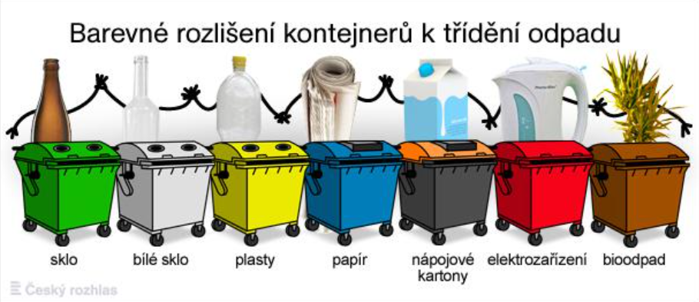
Organický odpad (Bioodpad)
Organický odpad nebo také bioodpad, to jsou především rostlinné zbytky z kuchyně, zahrady i údržby veřejné zeleně.
Bioodpad dominuje odpadu - tvoří až 40 % veškerého odpadu našich domácností, tedy odpadu, který doma vyprodukujete (a to nepočítáme s hmotou, která projde toaletou do odpadního potrubí).

Slide 3
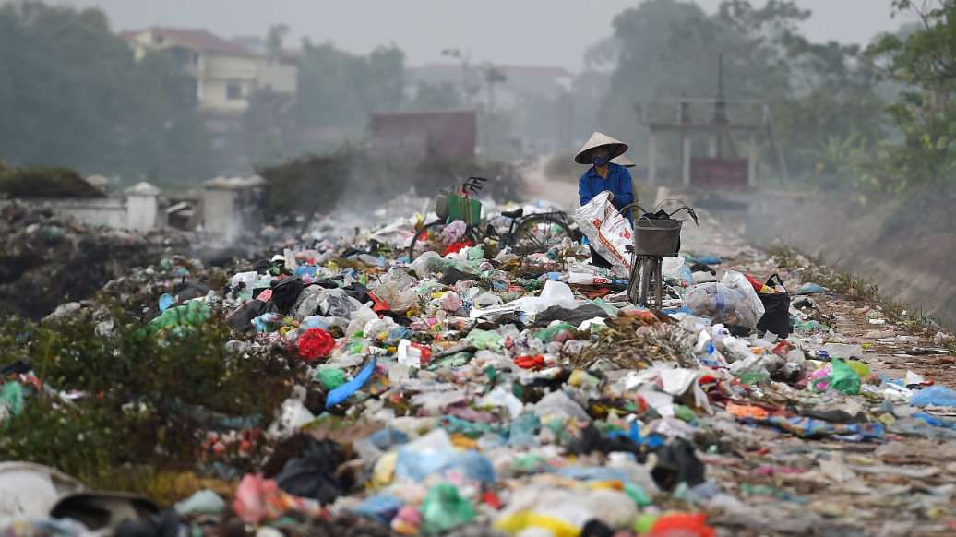

Slide 4
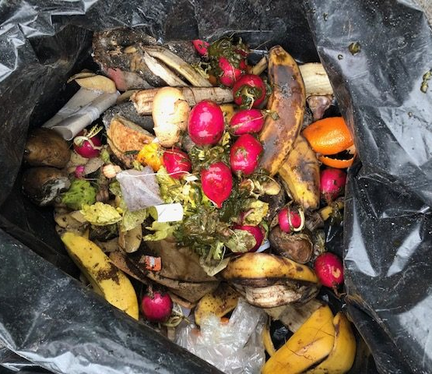
Hlavní problémy s organickým odpadem
Zvyšující se množství organického odpadu (biodegradabilního)
V některých zemích dosahuje organický odpad až 50-70% z celkového odpadu vyprodukovaného v domácnostech
Rozvojové země: odhazování nebo skládky – risk pro zdraví a životní prostředí
Manipulace s odpadem obecně je vysoce nákladová záležitost, představuje velké zatížení pro samosprávu
Jen něco méně než 10 % organického odpadu je v současnosti nějak efektivně zužitkováno

Slide 5
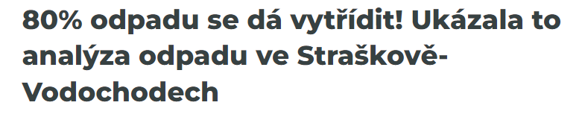
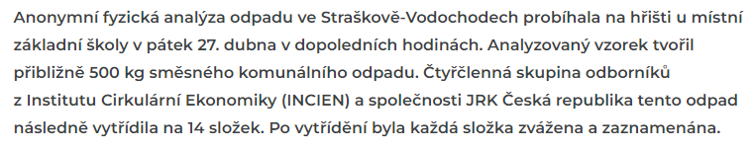
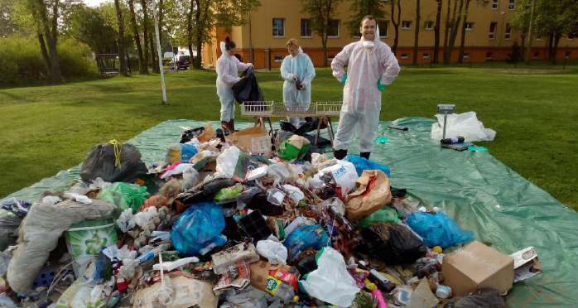

Slide 6
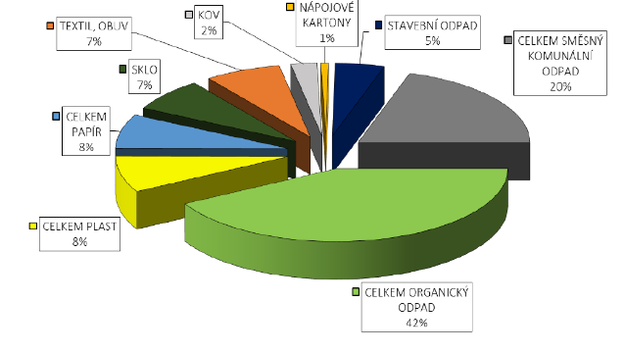
Největší podíl tvořil organický odpad, a to celých 42 %. Tento organický odpad byl složen z 30 % zahradní zeleně a z 12 % kuchyňského odpadu. Z toho vyplývá, že z celkového množství zkoumaného komunálního odpadu bylo možné zkompostovat až 30 % odpadu. Z hlediska hmotnosti tvořil tento kompostovatelný odpad téměř 135 kg.

Slide 7
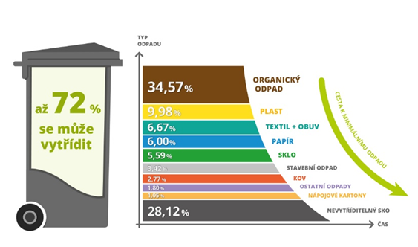
Analýza č.2 z města Olešnice

Slide 8

Olešnice na cestě k minimálnímu odpadu
zavedení systému adresného třídění odpadu
občanům budou kromě směsného komunálního odpadu pohodlně odváženy také vybrané druhy tříděných odpadů přímo od domácností
zavedení chytré evidence odpadů
všechny nádoby/pytle byly polepeny adresnými QR kódy, které by snímala pomocí moderní technologie naše současná svozová společnost. Velkou výhodou je získání větší kontroly nad svozovou společností.
Kombinace těchto řešení se ukázala být vhodná pro zlepšení stavu odpadového hospodářství, zejména v souvislosti s papírovým, plastovým (včetně nápojových kartonů) a kovovým odpadem.
Co se týče biologicky rozložitelného odpadu, aktuálně jedná mesto se společností, která poskytne nejlepší možné řešení vytvořené přímo na míru městu

Slide 9
Produkce odpadu v ČR
(data z MŽP, rok 2019)
V České republice bylo vyprodukováno 37,4 mil. tun všech odpadů.
1,8 mil. tun nebezpečné odpady
35,6 mil. tun ostatní odpady
Na jednoho obyvatele ČR připadá 3 502 kg/obyv. všech odpadů
  (165 kg nebezpečných/obyv. a 3 337 kg ostatních/obyv.).
Odpady byly převážně využívány. Z 37,4 mil. tun všech odpadů jich bylo 88 % využito, z toho 84,5 % materiálově a 3,5 % energeticky. Na skládkách skončilo 9,5 % všech odpadů.

Slide 10
Komunální odpady
Obyvatelé ČR jich v roce 2019 vyprodukovali 5,9 mil. tun.
Na jednoho občana ČR tedy vychází 551 kg/obyv. Podíl komunálních odpadů na celkové produkci odpadů tvořil 15,7 %.
V roce 2019 bylo využito 53 % vyprodukovaných komunálních odpadů, z toho 41 % materiálově a 12 % energeticky.
Na skládkách bylo uloženo 46 % komunálních odpadů (v roce 2018 to bylo rovněž 46 %).

Slide 11
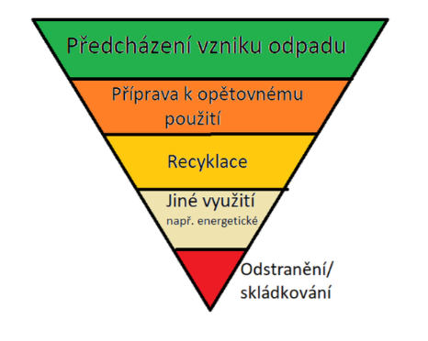
Jaké máme způsoby nakládání s odpady a jaké opravdu využíváme?

Slide 12
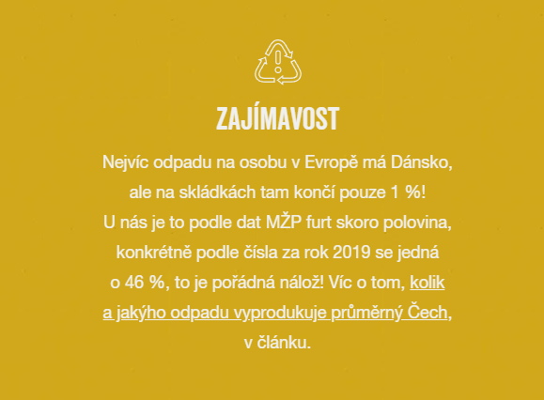
Omezování skládkování
V současné době se v ČR skládkuje 45 % komunálního odpadu (hůř jsou na tom v Evropě jen balkánské státy). Tendence je ale jasná: skládkování postupně omezovat až téměř vypustit. Jeden bič nachystala Evropská unie a svými odpadovými směrnicemi stanovila jasné a přísné cíle:
navýšit recyklaci komunálních odpadů na 65 % k roku 2035,
snížit skládkování komunálních odpadů na 10 % ke stejnému roku.

Slide 13
Způsoby nakládání s organickým odpadem
Skládkování
Spalování
Kompostování
Výroba energie (bioplyn)

Slide 14
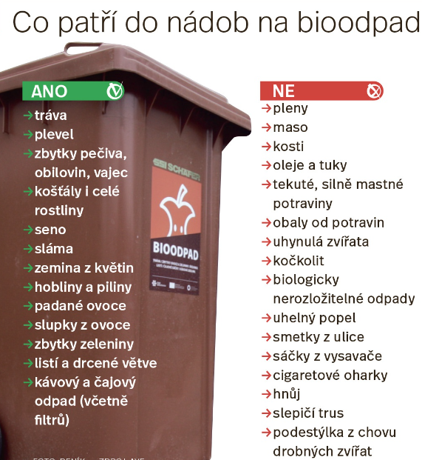
Kontejnery na biodpad
Bioodpad kdysi končil v nádobách na netříděný odpad, nebo ve volné přírodě. Dnes končí v hnědých nádobách, které se vyvážejí jednou za dva týdny a jsou přizpůsobené, aby odvětrávaly a nedocházelo k zápachu.

Slide 15
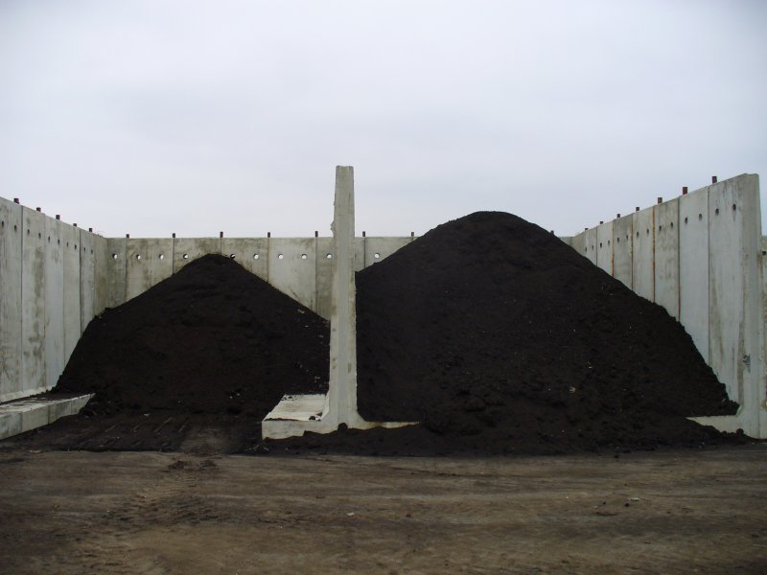
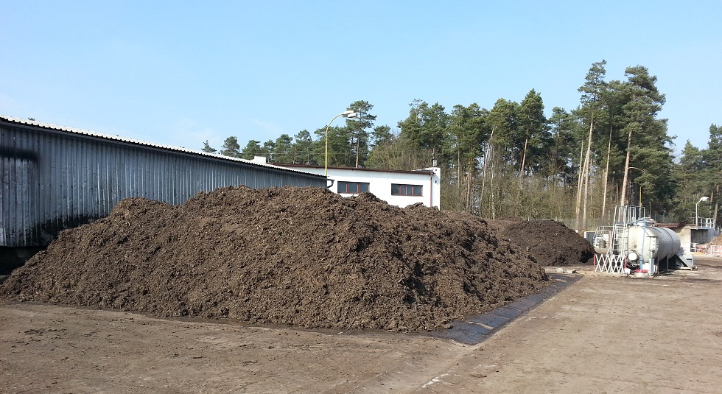

Slide 16
Kompostování
Vadí vám, že ve městě vyhazujete slupky od mrkví či od brambor do koše? Máte pocit, že byste se mohli chovat zodpovědněji a ekologičtěji? Zkuste to doma s kompostem, dávno totiž není jen na zahradách. Kompostovat ,můžete pohodlně i v bytě.
Zahradní kompostování
Otočné kompostéry
Vermikompostéry
Elektrické kompostéry
Komunitní kompostéry

Slide 17
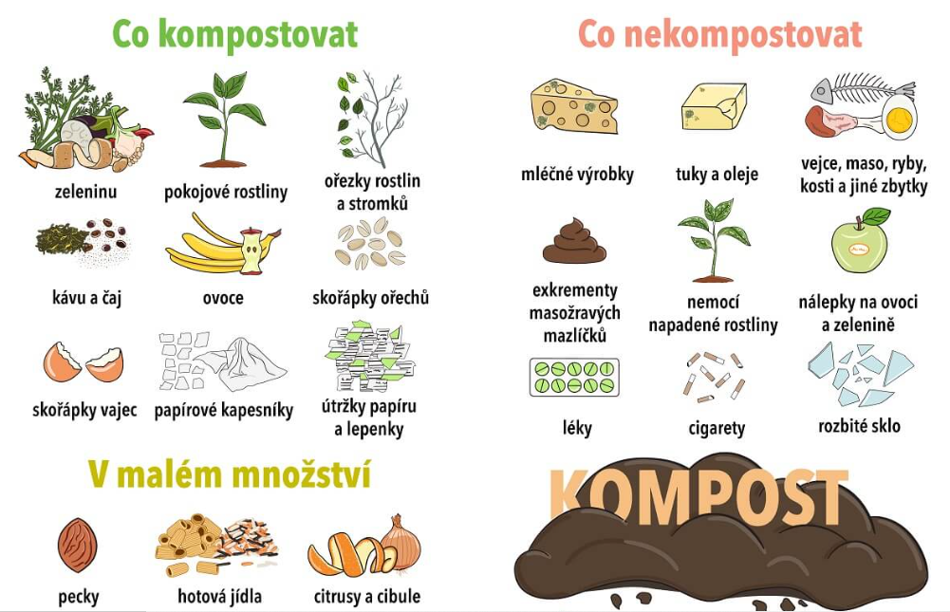

Slide 18
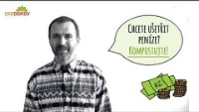
Jak zhodnotit 40% odpadu?
https://www.youtube.com/watch?v=BewHEc5C8Wk

Slide 19
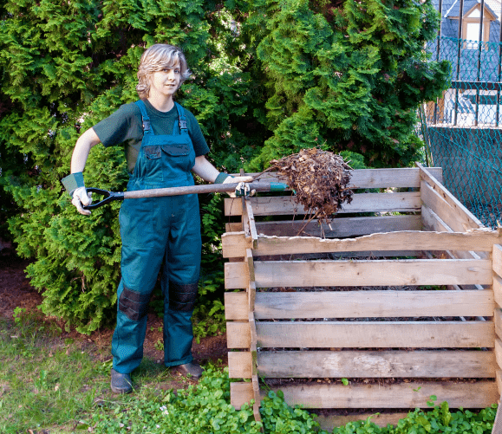
Zahradní kompostéry
Jedná se o klasickou formu kompostování, které je v menších obcích prováděno velmi často a v současné době se jedná o trend v řešení problematiky nakládání s bioodpady.
Kompostérů je celá řada, důležitým faktorem je vždy vstupní kapitál na pořízení kompostéru, dle kterého se rozhodneme pro výběr vhodného kompostéru.
https://www.youtube.com/watch?v=K_PgVCsu24U

Slide 20
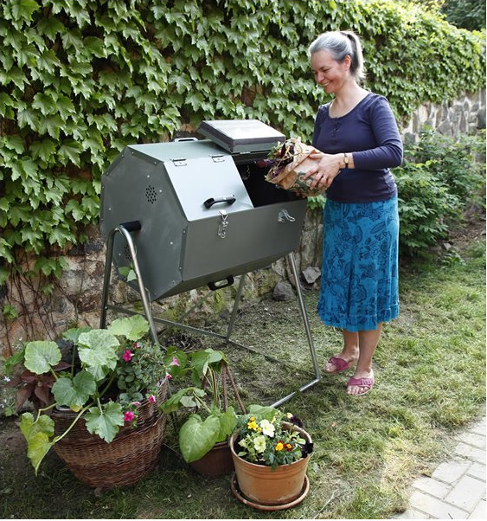
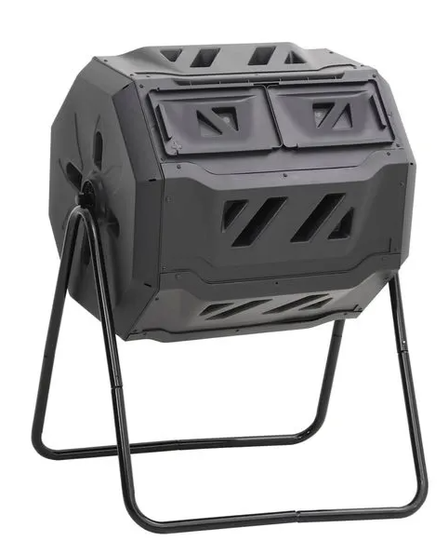
Otočné kompostéry
Málo až středně ekonomicky náročné. Kompostér je totiž možno vyrobit si svépomocí či jej zakoupit.
Kompostér může být umístěn na zemi nebo na stěně budovy.
Výhodou je lehký způsob promíchávání odpadu a v případech zateplených kompostérů i kompostování bioodpadu i v zimních měsících.

Slide 21
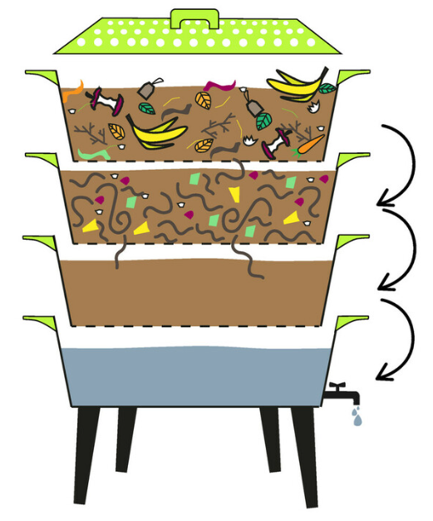
Vermikompostéry
Vermikompostování (kompostování pomocí žížal) je hodnoceno jako jeden z nejméně ekonomicky náročných způsobů kompostování v bytě.
Toto řešení je vhodné pro obyvatele, jež mají skutečně zájem předcházet vzniku odpadu a jsou ochotni do aktivit spojených s kompostování věnovat čas potřebný na údržbu vermikompostu.

Slide 22
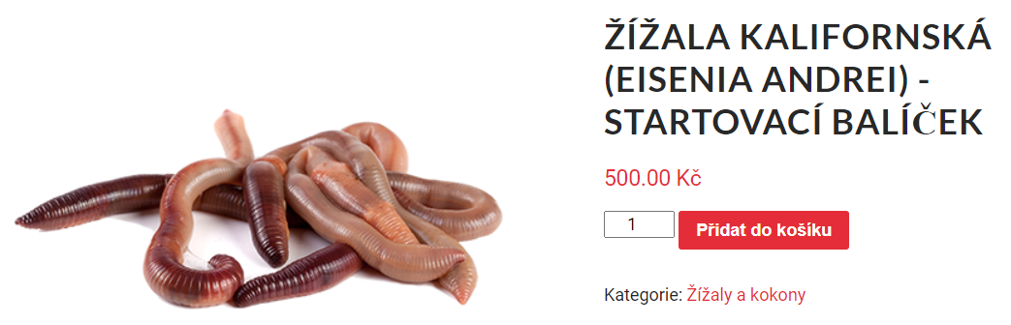
Pro vermikompostování se nejčastěji využívají žížaly hnojní (Eisenia fetida) a žížaly kalifornské (Eisenia andrei), které se vyznačují vysokou produktivitou a plodností.
Dospělí jedinci dosahují délky okolo 12 cm a v průměru váží 0,8 g. V dobrých podmínkách je možno chov zdvojnásobit cca za 3 měsíce. Pro chov žížal je vhodné, aby se teplota pohybovala mezi 15 – 25°C.

Slide 23
Dospělý jedinec spotřebuje denně množství krmiva shodné s polovinou hmotnosti jeho organismu a vytvoří z něho 60 % výkalů (nejkvalitnějšího vermikompostu) a 40 % využije pro vlastní metabolismus.
Žížaly vyhledávají vrstvy kompostu s dostatkem vzdušného kyslíku. Krmivo nesmí obsahovat nadměrné množství čpavku, bílkovin a soli. Žížaly zabíjejí již nízké koncentrace pesticidů. Nesnášejí sluneční paprsky a vítr.
z domácnosti (zbytky ovoce a zeleniny, kávová a čajová sedlina, použité papírové ubrousky),
ze zahrad (tráva, listí, seno již nevhodné ke krmení, plevele),
ze zpracování výpěstků (výlisky z jablek a vinných hroznů, lihovarské výpalky),
z chovu domácích zvířat (hnůj od králíků, ovcí a koní).

Slide 24
Vermikompostování v bytě
Domácí vermikompostéry najdou uplatnění v bytech nebo v kancelářích. Vyrábějí se z plastu nebo ze dřeva a to nejčastěji v patrovém provedení.
Vermikompostér si můžeme zhotovit svépomocí například z přepravek od masa nebo z nádob od malířských pokojových barev. Plocha dna misky se odvíjí od množství biologicky rozložitelného odpadu, který máme průběžně k dispozici.
Dno jednotlivých misek obsahuje otvory, které umožňují žížalám volný pohyb za čerstvým krmivem a odvádějí přebytečné tekutiny. Hotový vermikompost odebíráme ze spodní misky, čímž získáme prázdnou misku pro naplnění novou dávkou bioodpadu.

Slide 25
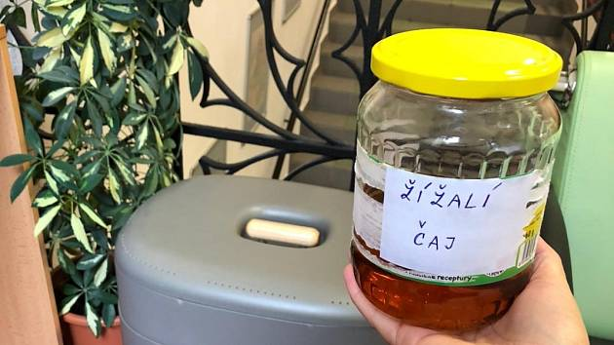
Žížalí čaj
Slupky a odřezky od ovoce a zeleniny obsahují velké množství vody, ta se díky přirozenému rozkladu a pilné práci žížalek uvolňuje, protéká skrz vermikompost a zachytává se ve sběrné nádobě.
V tomto stádiu se jedná o domácí velmi užitečné přírodní tekuté hnojivo.Jak žížalí čaj používat? Důležité je čaj naředit, abyste rostliny nespálily.
Ideální poměr 1:10 (jeden díl žížalího čaje a 10 dílů vody).
A pak už stačí jen zalévat. Ať máte doma jen několik pokojovek, rajčata na balkoně, truhlíky na okně nebo záhon na zahrádce, žížalí čaj jako přírodní hnojivo lze použít všude.
K čemu slouží žížalí čaj? Zvyšuje odolnost rostlin proti suchu, podporuje růst rostlin, má regenerační účinky, chrání před chorobami a škůdci, podporuje květ a tvorbu plodu, obsahuje vyvážený poměr živin a v neposlední řadě obsahuje enzymy, zejména vápník, hořčík, sodík a další

Slide 26
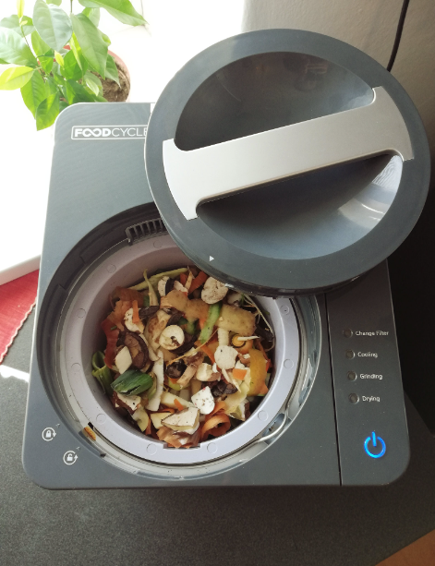
Elektrické kompostéry
všechny druhy bioodpadů, které vznikají v domácnosti.
Nutné je však jejich umístění v interiéru a připojení k elektrické energii.
Proces kompostování probíhá za vyšších teplot, dochází k jeho promíchávání, odpařování nadbytečné vody.
Celý proces je možný díky trávení bioodpadu mikroorganismy Acidulo.

Slide 27
Komunitní kompostování
Kompostování, jež je určeno pro více rodinám či komunitě obyvatel je označováno jako tzv. komunitní kompostování.
K tomuto účelu je možné využívat společné prostory, jež nejsou využívány (sklepy, sklady, chodby, vnitrobloky).
V tomto případě je vhodně využít automatické kompostéry či vermikompostéry. Můžeme se taktéž rozhodnout pro elektrické kompostéry, avšak problémem může být vysoká cena oproti jiným možnostem.

Slide 28
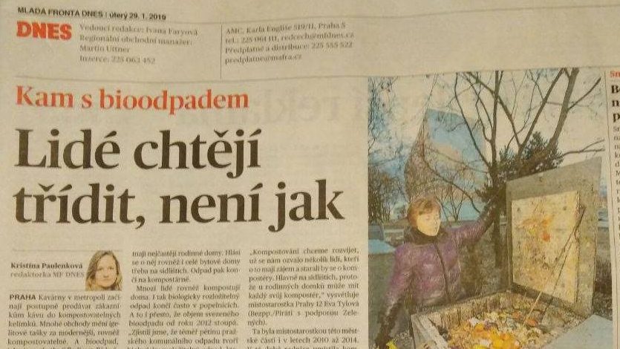

Slide 29
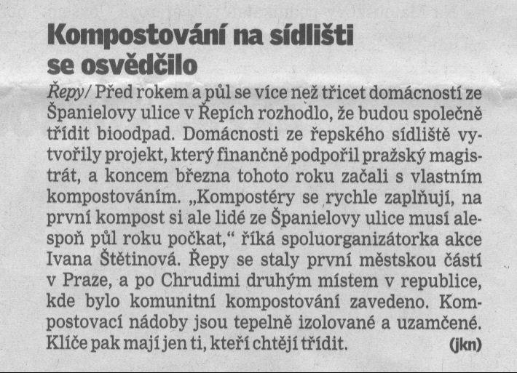

Slide 30
Nakládání s odpadem v kampusu ČZU (I)
Na univerzitě funguje hned několik způsobů, jak se využívá biologický odpad. Velkým zdrojem je samozřejmě péče o zeleň v kampusu.
Posečená tráva a uschlé rostliny se kompostují v zahradnictví. Na stejné místo se sváží i zbytky z provozu zahradnictví a z činnosti studentů pracujících ve sklenících.
Štěpkování – mulčování
Demonstračním a experimentální pracoviště FAPPZ. V kompost se zde mění rostlinné odpady z produkce, hnůj ze stájí, posekaná tráva ze hřiště a pozemků kolem Katedry tělesné výchovy a další rostlinné odpady z pokusů jednotlivých fakult. Výsledný produkt se samozřejmě používá jako hnojivo pro potřeby pracoviště.

Slide 31
Nakládání s odpadem v kampusu ČZU (II)
Stravování - v budově menzy jsou proto hned dva typy kompostérů.
Část zbytků z přípravy pokrmů je těmito kompostéry zpracována a dále využita v rámci vědecké činnosti Fakulty agrobiologie, potravinových a přírodních zdrojů.
Elektrický Green Good
Vermikompostér (Trvá jim to sice 2–3 měsíce, ale výsledný kompost je kvalitnější.)
Dva malé vermikompostéry a jeden Green Good jsou také v kuchyňkách na koleji A. Mezi kolejemi jsou pak ještě další tři kompostéry.
Biodpad z kontajneru i značná část hotového kompostu nakonec skončí také v zahradnictví a vyživuje se pro rostliny v rámci kampusu.

Slide 32


Slide 33
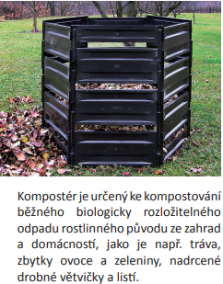
V rámci realizace projektu bylo pořízeno a občanům zapůjčeno 350 ks kompostérů o objemu 900 l a kombinovaný štěpkovač s drtičem dřevní hmoty.
Pro usnadnění procesu byl pořízen štěpkovač s drtičem dřevní hmoty na zapůjčení v pravidelných termínech (jaro-podzim).

Slide 34
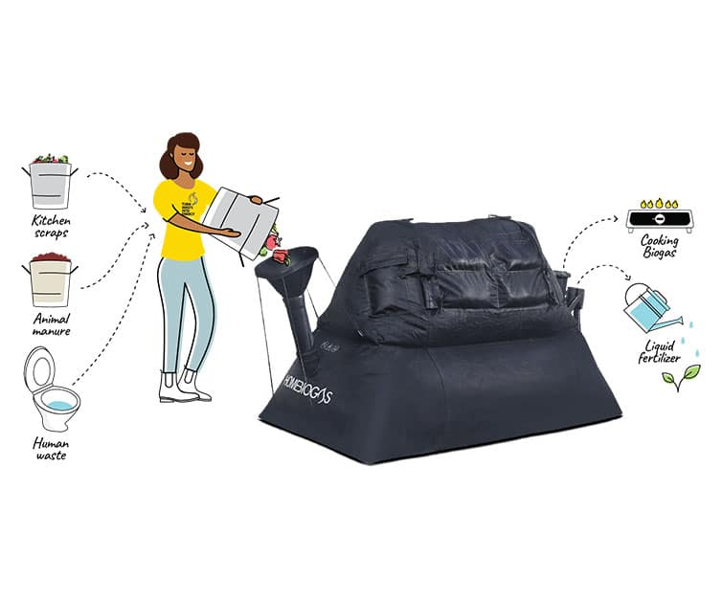
Domácí bioplynové stanice
Zpracování širokého spektra odpadu
Výroba energie (bioplyn na vaření, svícení)
Není dostatečně uspůsobeno k lokálním podmínkám (nízké teploty v zimě)

Slide 35
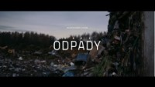
Mezi odpady - dokument
https://www.youtube.com/watch?v=rK1P1cY1Ifs

